Slide 1


Slide 2
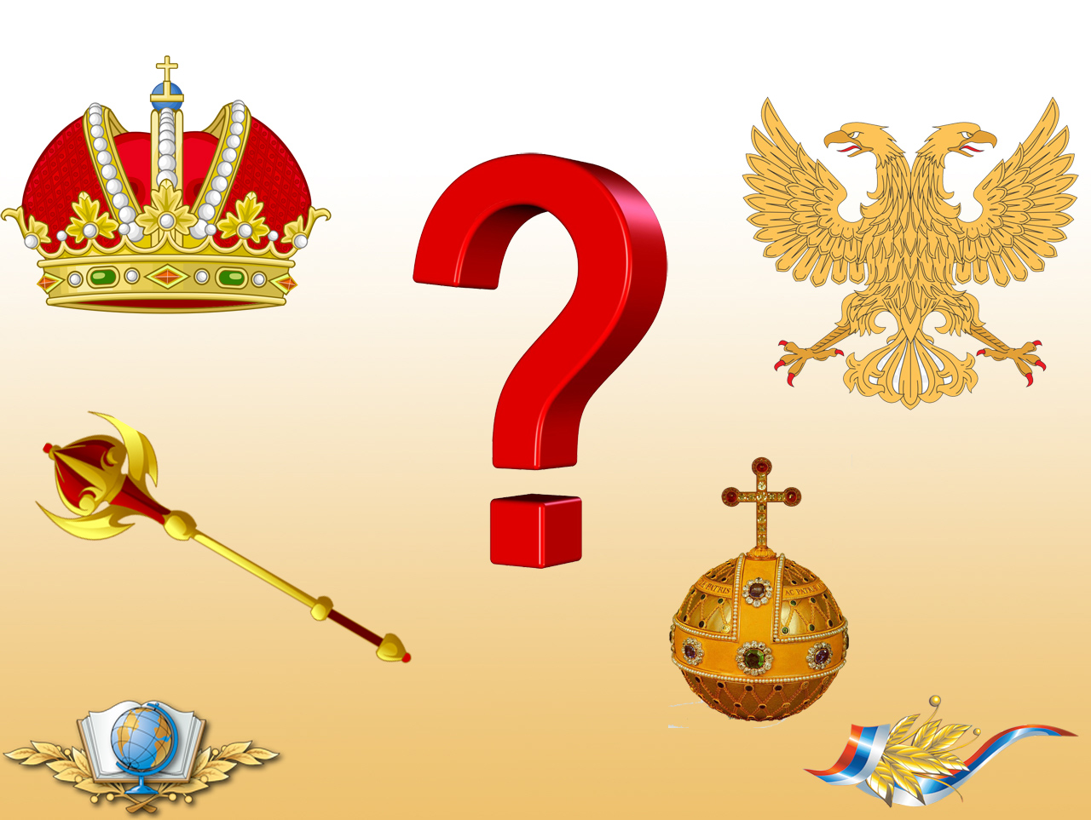
Викторина

Slide 3

В каком веке
появился первый герб?
В XVI веке
В XIV веке
В XV веке
Неправильно
Неправильно
Молодцы!
Далее

Slide 4
Двуглавый орел на гербе появился
во время царствования какого царя?
Федора Ивановича
Ивана III
Ивана Грозный
Неправильно
Неправильно
Молодцы!
Далее

Slide 5
На печатях какого царя орла стали
изображать со скипетром и
державой в лапах?
Алексея Михайловича
Петра I
Ивана Грозного
Неправильно
Неправильно
Молодцы!
Далее

Slide 6
В каком веке в центре двуглавого орла
появилось изображение всадника?
XVI век
XVII век
XVIII век
Неправильно
Неправильно
Молодцы!
Далее

Slide 7
Что изображено на гербе
в правой лапе орла?
Держава
Скипетр
Булава
Неправильно
Неправильно
Молодцы!
Далее

Slide 8
Когда был утвержден
герб Российской Федерации?
9 декабря 2002 года
25 декабря 2000 года
30 ноября 1993 года
Неправильно
Неправильно
Молодцы!
Далее

Slide 9
При каком царе в центре двуглавого орла
появилось изображение всадника?
Иване Грозном
Павле I
Петре I
Неправильно
Неправильно
Молодцы!
Далее

Slide 10
При каком царе на гербе появился
орден Св. апостола Андрея Первозванного?
Алексее Михайловиче
Петре I
Иване Грозном
Неправильно
Неправильно
Молодцы!
Далее

Slide 11
Где описан государственный герб России
и порядок его использования?
В указе Президента РФ "О Государственном гербе Российской Федерации" от 30 ноября 1993 г.
В Федеральном конституционном законе
«О Государственном гербе Российской Федерации»
от 25 декабря 2000 г.
В постановлении правительства РСФСР от 5 ноября 1990 г.
Неправильно
Неправильно
Молодцы!
Далее

Slide 12
При каком царе орел на гербе
стал черным?
Павле I
Петре I
Иване Грозном
Неправильно
Неправильно
Молодцы!
Далее

Slide 13
В какой цвет окрашен всадник
на современном гербе?
Желтый
Серый
Серебряный
Неправильно
Неправильно
Молодцы!
Далее

Slide 14

Когда празднуется День
государственного флага России?
30 ноября
22 августа
12 июня
Неправильно
Неправильно
Молодцы!
Далее

Slide 15

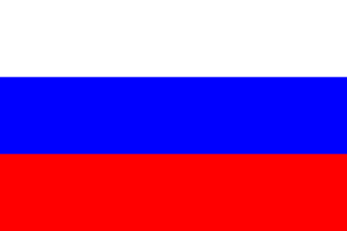
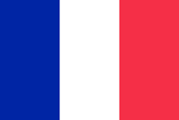
Выберите флаг
Российской Федерации
Неправильно
Неправильно
Неправильно
Молодцы!
Далее

Slide 16

При каком императоре
существовал такой флаг?
Николай I
Александр II
Александр III
Неправильно
Неправильно
Молодцы!
Далее

Slide 17
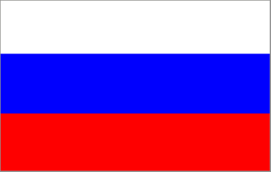
Кто признан законным
отцом триколора?
Николай I
Александр II
Петр I
Неправильно
Неправильно
Молодцы!
Далее

Slide 18
Что может обозначать белый
цвет флага России?
Верность, постоянство и вера
Мир, чистота и совершенство
Сила, смелость, отвага
Неправильно
Неправильно
Молодцы!
Далее

Slide 19
Когда бело-сине-красный флаг
впервые стал государственным?
1765 год
1991 год
1883 год
Неправильно
Неправильно
Молодцы!
Далее

Slide 20
Как называется наука о флагах?
Вексиллология
Нумизматика
Геральдика
Неправильно
Неправильно
Молодцы!
Далее

Slide 21
Как назывался первый
государственный гимн России?
Боже, Царя храни
Марсельеза
Молитва русских
Неправильно
Неправильно
Молодцы!
Далее

Slide 22
Кто был автором первого
гимна России?
Толстой
Некрасов
Жуковский
Неправильно
Неправильно
Молодцы!
Далее

Slide 23
В каком году гимном Советской
России стал «Интернационал»?
1919
1918
1917
Неправильно
Неправильно
Молодцы!
Далее

Slide 24
До какого года гимном Советского
Союза был «Интернационал»?
1945
1953
1944
Неправильно
Неправильно
Молодцы!
Далее

Slide 25
Кто был одним из авторов слов
гимна Советского Союза,
принятого в 1944 году?
Александр Твардовский
Константин Симонов
Сергей Михалков
Неправильно
Неправильно
Молодцы!
Далее

Slide 26
В каком году был утвержден
обновленный гимн Российской
Федерации?
2000
1991
1999
Неправильно
Неправильно
Молодцы!
Далее

Slide 27
Вставьте пропущенное слово
Россия – священная наша держава,
Россия – …………………….. наша страна.
Могучая
Любимая
Великая
Неправильно
Неправильно
Молодцы!
Далее

Slide 28

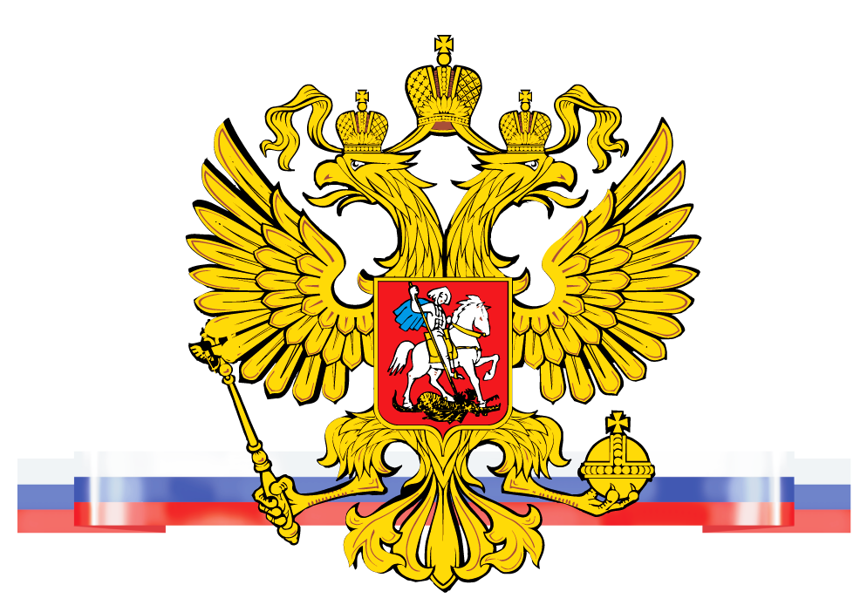
Молодцы!

Slide 29

Символика России
Работа выполнена методистом Государственного бюджетного учреждения дополнительного образования
Детско-юношеского центра Петродворцового района
Санкт-Петербурга «ПЕТЕРГОФ»
Артамоновой Тамарой Иосифовной

